Slide 1
Evolución del cultivo de alfalfa según el mapa de cultivos de Castilla y león 2011-2023
En zonas de nuevos regadíos o modernizaciones

Slide 3
Ejemplos de incremento de superficies

Slide 4
Porcentajes calculados respecto a la suma de la superficie clasificada como alfalfa en los mapas de cultivos de 2011 y 2023 en todos las zonas consideradas como nuevas o modernizadas en la BD de zonas regables del ITACyL

Slide 5
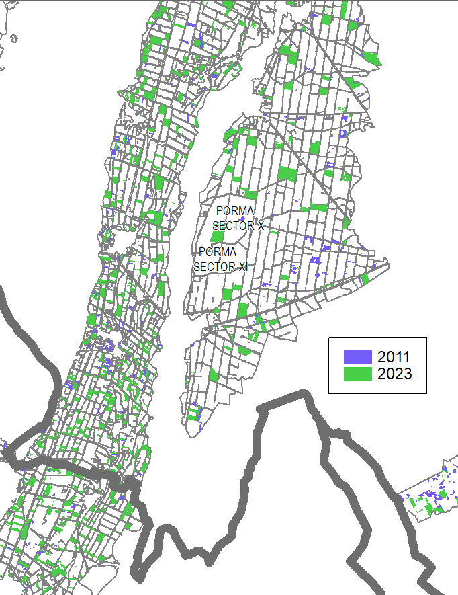

Slide 6
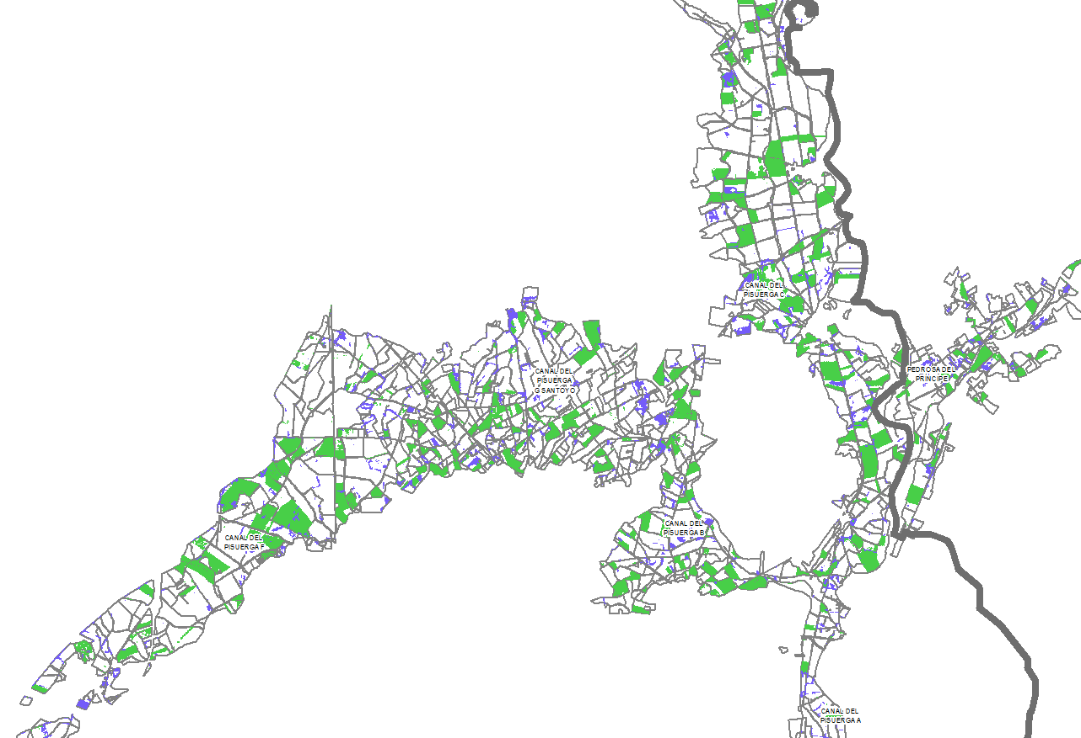

Slide 7
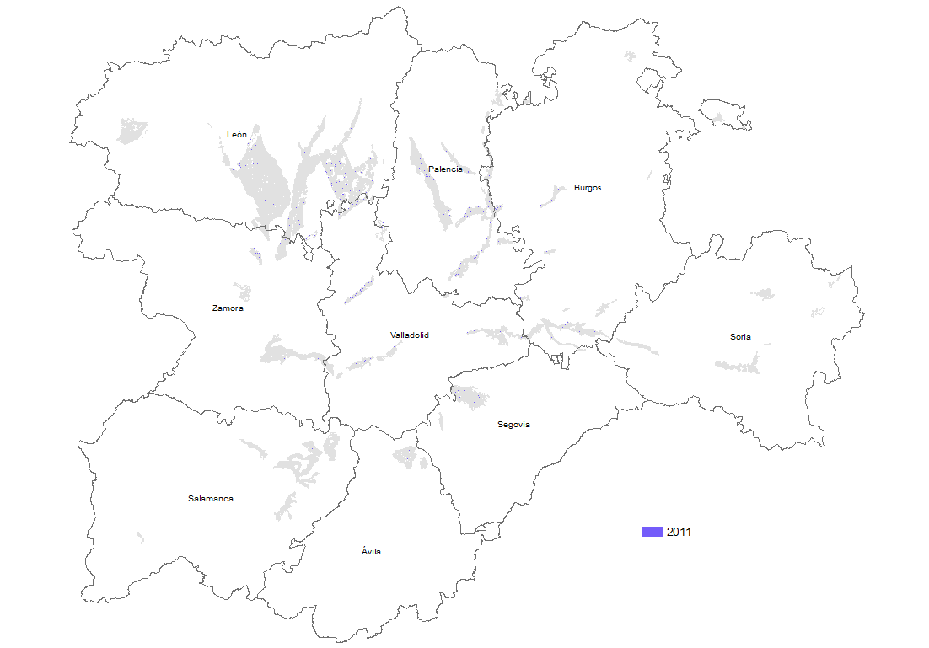

Slide 8
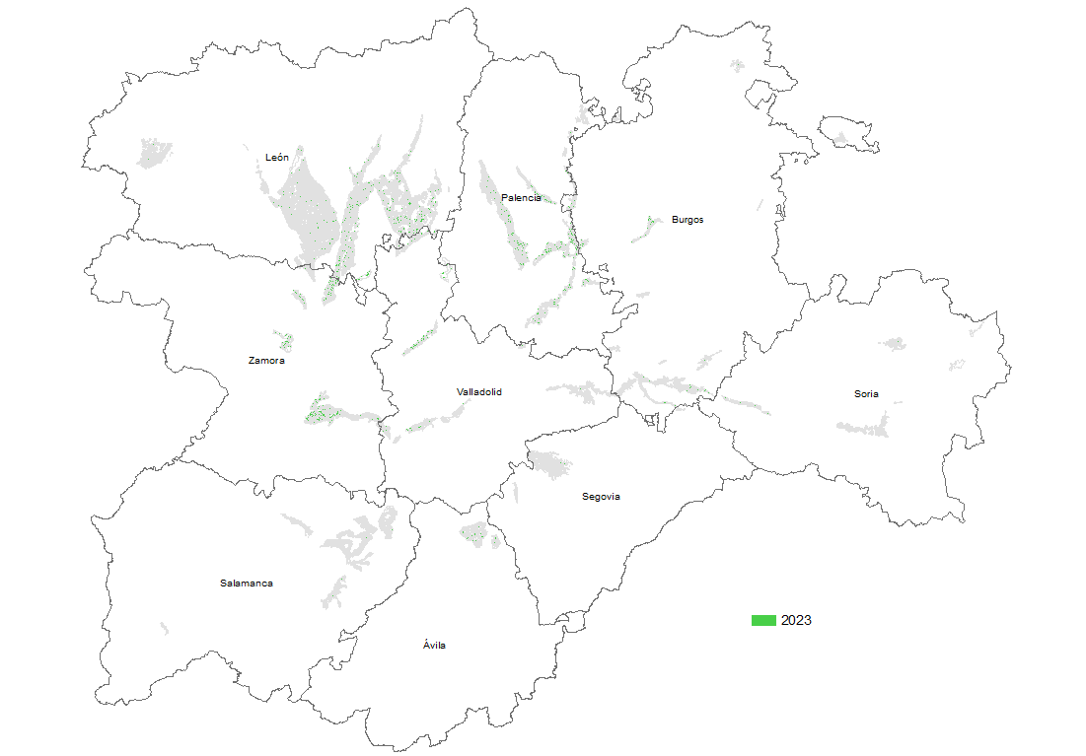

Slide 9
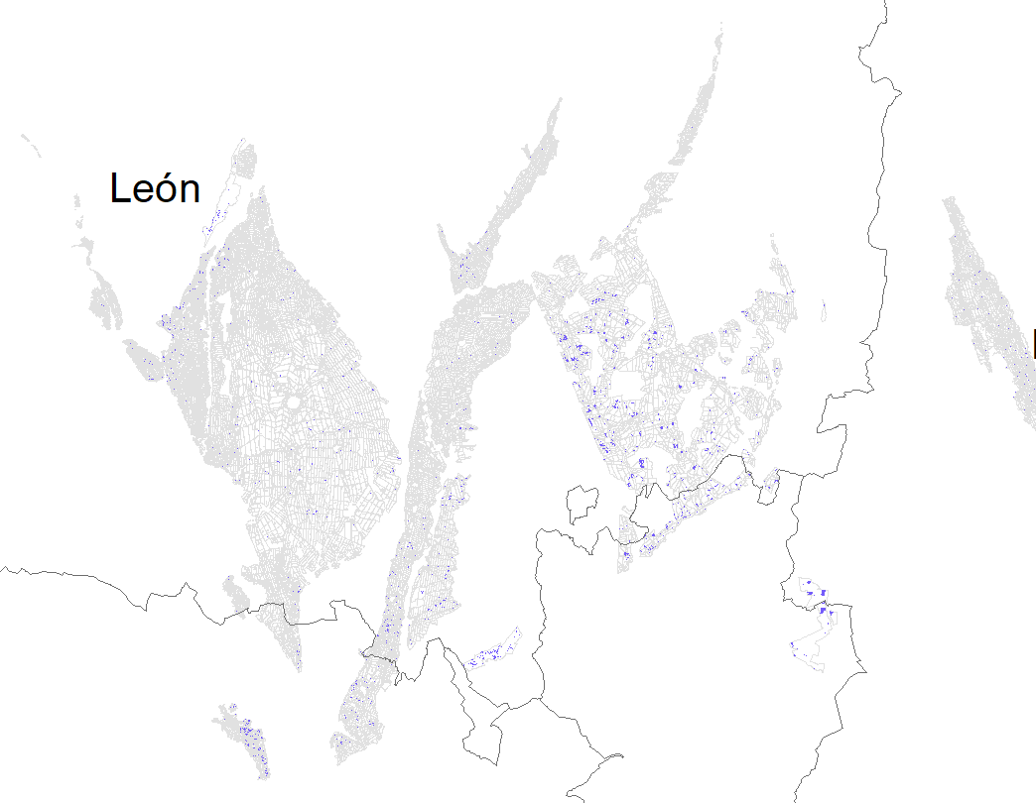
2011

Slide 10
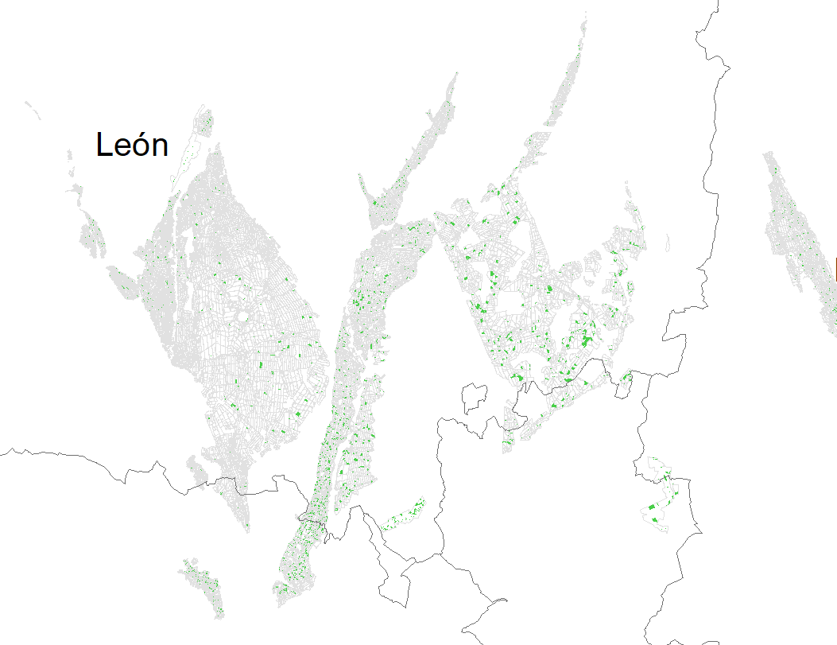
2023

Slide 11
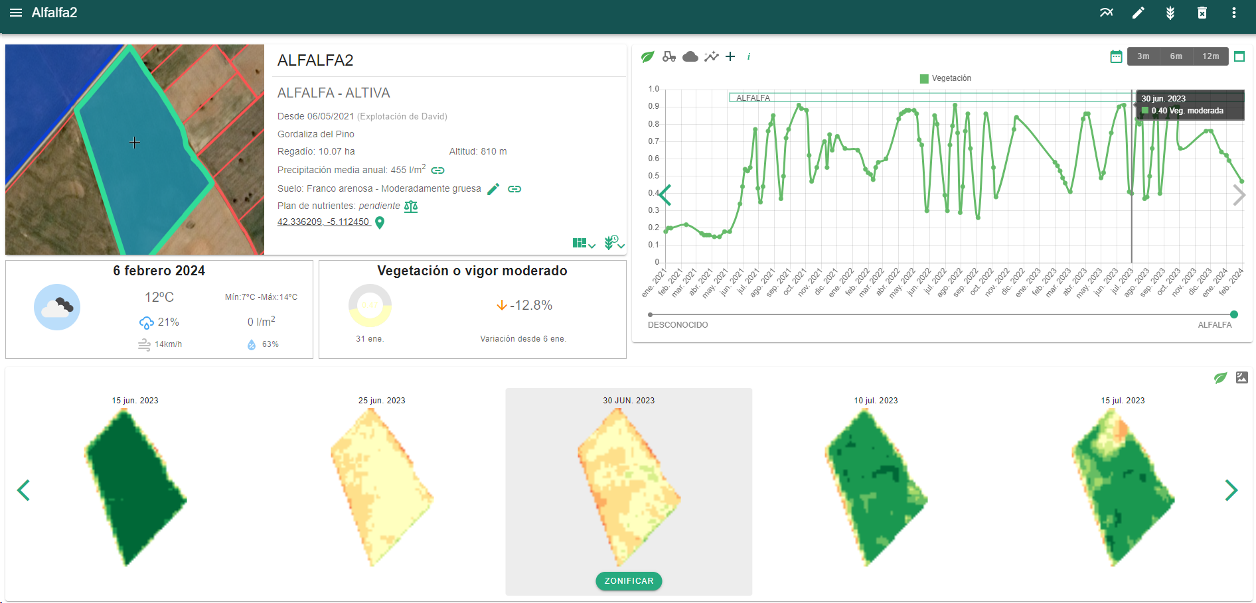

Slide 12
